Slide 1
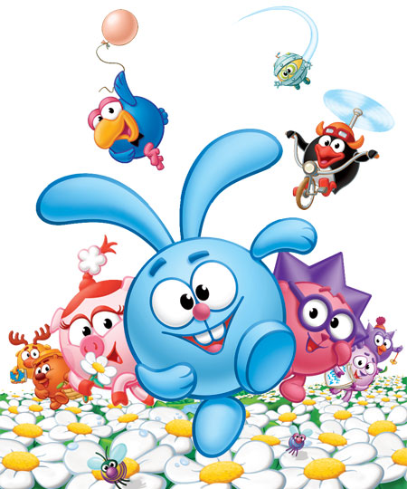
Оформительский проект
«Мульти-пульти"
Идея: Оформить стены коридоров общежития яркими мультяшными героями. Занять досуг детей.
Цель: Создать творческую группу из детей и воспитателей.

